Slide 1
Základy vegetačního mapování

Slide 2
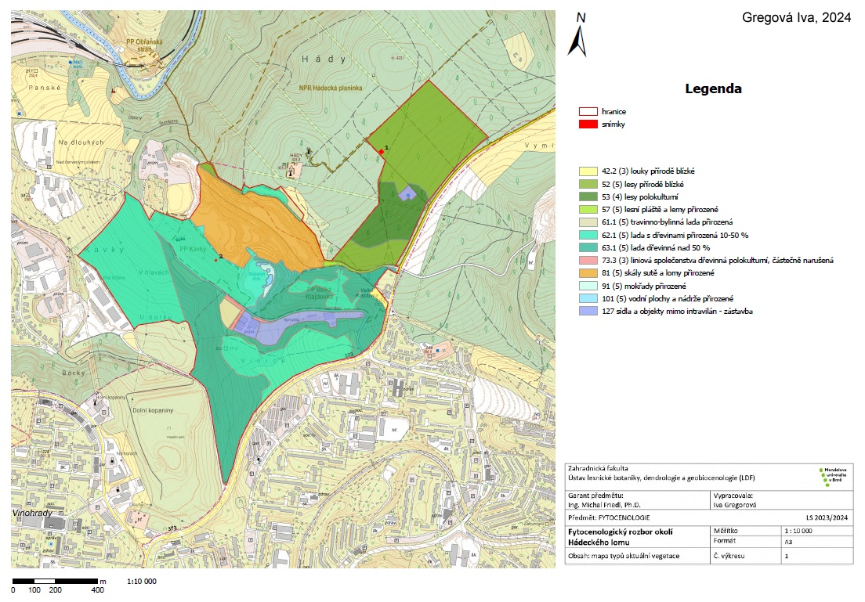
Zadání seminární práce
Přílohy:
Mapa typů aktuální vegetace
Dle metodiky Vondruškové (1994)
Podkladem základní mapa ČR v měřítku 1 : 10 000 s vyznačením polohy geobiocenologických ploch
Do digitální verze stačí vložit mapu naskenovanou.
Zákres zpracovat poloprůsvitně, aby byl vidět podklad základní mapy (vrstevnice, vodní toky, komunikace, zástavba aj.).
Součástí musí být srozumitelná legenda (obsahuje kódy i názvy jednotek!)!
Příklad mapy typů aktuální vegetace:

Slide 3
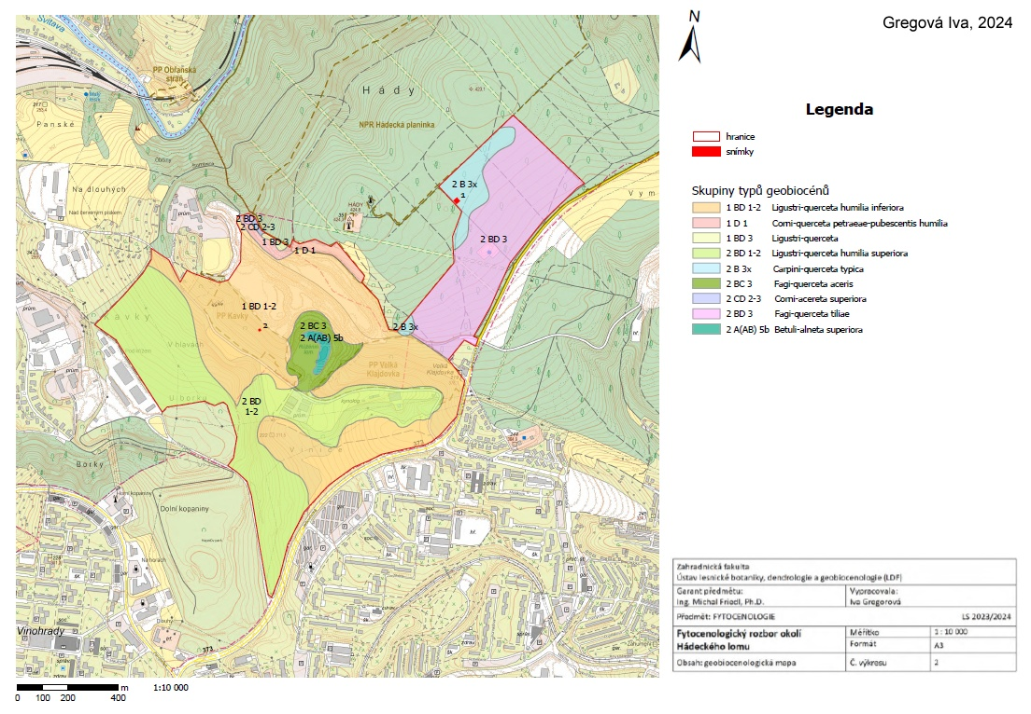
Zadání seminární práce
Přílohy:
2. Mapa potenciální vegetace
Mapa reprezentující skutečnost zjištěnou v terénu
K ní se dá dopracovat přes tzv. mapou převodovou vzniklou převodem lesnicko-typologické mapy a mapy BPEJ (lze k práci přidat)
Podkladem základní mapa ČR v měřítku 1 : 10 000 s vyznačením polohy geobiocenologických ploch
Do digitální verze stačí vložit mapu naskenovanou.
Zákres zpracovat poloprůsvitně, aby byl vidět podklad základní mapy (vrstevnice, vodní toky, komunikace, zástavba aj.).
Součástí musí být srozumitelná legenda (obsahuje kódy i názvy jednotek!)!
STG je třeba určit jednoznačně – např. 2 C 4 Ulmi-fraxineta populi superiora (nikoliv 2-3 C (4)5a)!
Příklad mapy potenciální vegetace:

Slide 4
http://user.mendelu.cz/xfriedl/Fytocenologie%20pro%20ZF%20(KA,%20RSZ)/Prednasky%20a%20cviceni/cvic03%20-%20zaklady%20tvorby%20fytocenologickych%20map%20-%20ucebna/

Slide 5
Mapa je vrcholným výstupem / dílem fytocenologie!
obtížnost oproti fytocenologickým snímkům
klasifikace probíhá „za pochodu“, není možná analýza fytocenologických snímků v kanceláři, vše musí probíhat v hlavě
nutnost vnímat prostorové vazby a souvislosti, vnímat prostorovou proměnlivost vegetace (i potenciální)
krajinu je třeba důkladně „prošmejdit“ (tedy neminout, tudíž vymapovat každý segment)
vymezenou jednotku je nutné správně zakreslit do mapy
schopnost ctít pravidla vegetační klasifikace, i když s nimi nesouhlasím
fyzická kondice
V současnosti mapovací práce vzácné (výjimkou mapování biotopů a lesnická typologie)

Slide 6
Typy vegetačních map
Mapy aktuální vegetace:
Curyšsko-montpelliérský systém (39 tříd, 138 svazů, 496 asociací)
Mapování biotopů dle Katalogu biotopů (127 přírodních biotopů, 14 antropogenních)
Mapování aktuální vegetace dle Vondruškové (13 účelových typů a 6 stupňů ekolologické stability (91 jednotek)), (Vondrušková, H. (1994): Metodika mapování krajiny. SMS, Brno.)
Pozor! Každá mapa aktuální vegetace se stává okamžikem jejího vytvoření mapou aktuální vegetace v minulosti.
Mapy potenciální vegetace:
Geobiocenologický klasifikační systém (170 STG, ale 8 (10) vegetačních stupňů, 8 trofických a 6 (7) hydrických řad)
Lesnicko-typologický klasifikační systém ÚHÚL (182 SLT)

Slide 7
Mapování aktuální vegetace dle Vondruškové
Vondrušková, H. (1994): Metodika mapování krajiny. SMS, Brno.
Dostupné zde:
http://user.mendelu.cz/xfriedl/Literatura,%20ebooky/
http://user.mendelu.cz/xfriedl/Fytocenologie%20pro%20ZF%20(KA,%20RSZ)/Literatura,%20zdroje%20ke%20studiu/Metodiky/Metodika%20dle%20Vondruskove.jpg
Stupeň ekologické stability
Typy aktuální vegetace – účelový typ segmentu
Konkrétní charakter společenstva, typ kultury

Slide 8
Cíle mapování
Zachytit realitu (výskyt, hranice, stav), tedy rostlinná společenstva, do mapy
Využití: krajinná ekologie, územní plánování, ochrana přírody, vědecké studie, lesnictví apod.

Slide 9
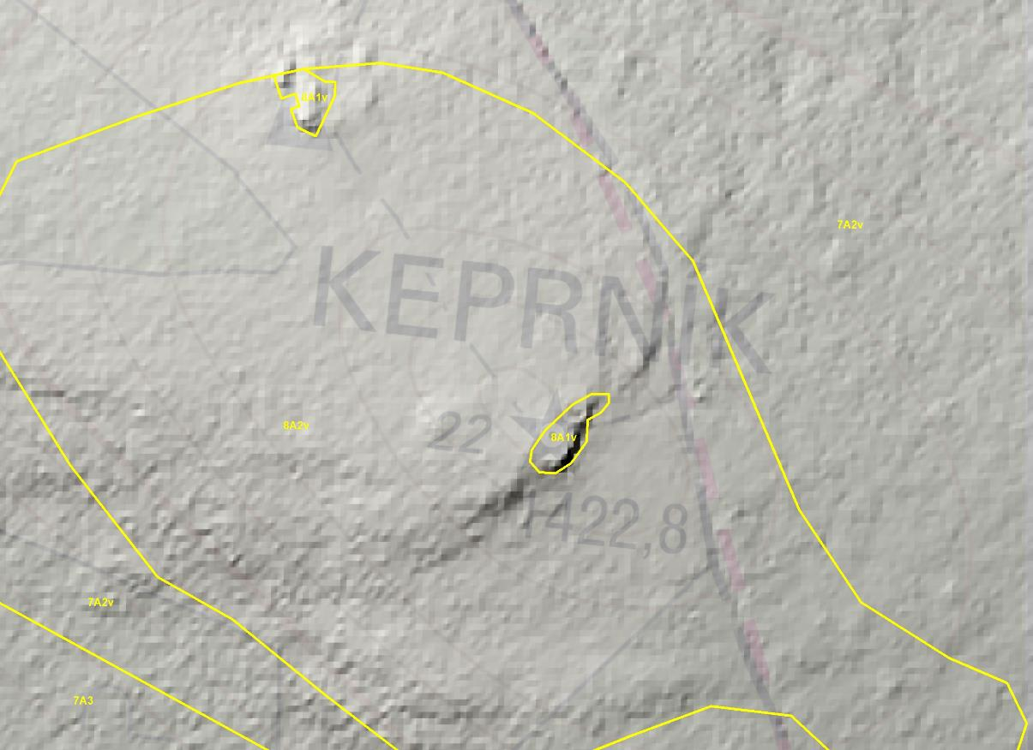
Hlavní zásady
Zásada přesnosti zákresu (kvalita mapového podkladu, GPS, Locus Map, ArcGis Collector)

Slide 10
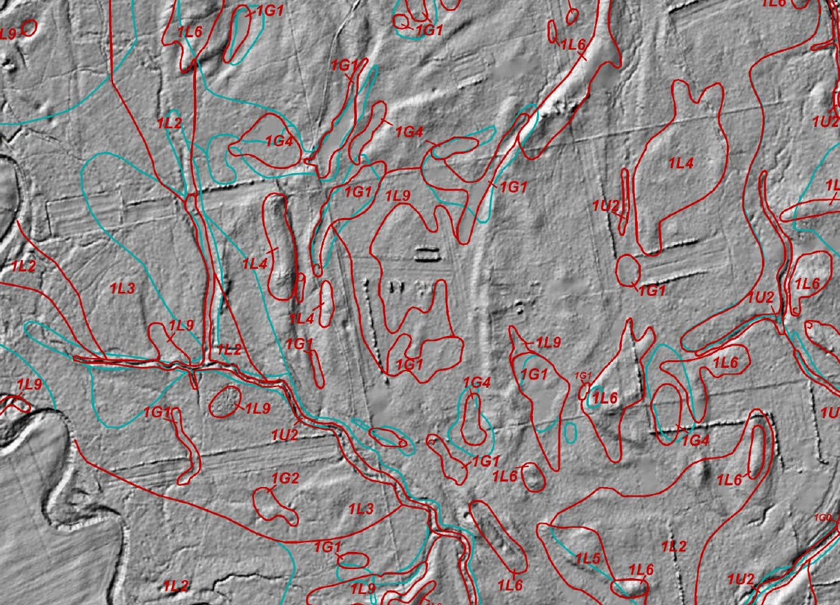
Hlavní zásady
Zásada přesnosti zákresu
Soušek, Z., 2018

Slide 11
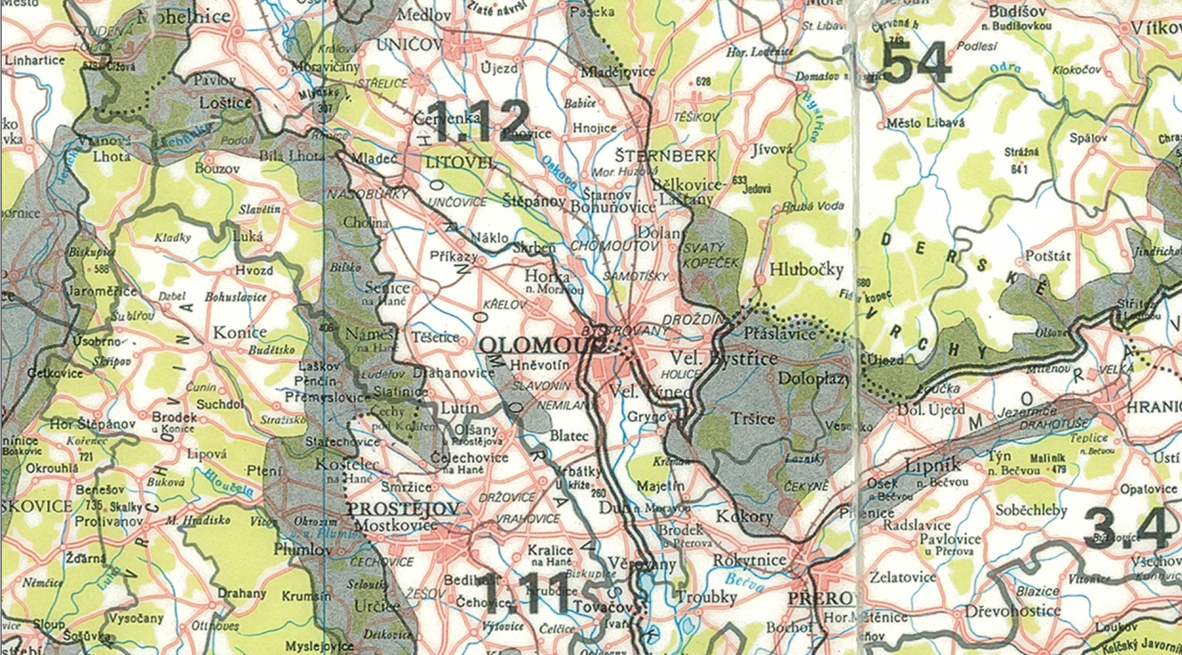
Problematika hranic
Hranice:
Ostré
Neostré
Nejasné

Slide 12
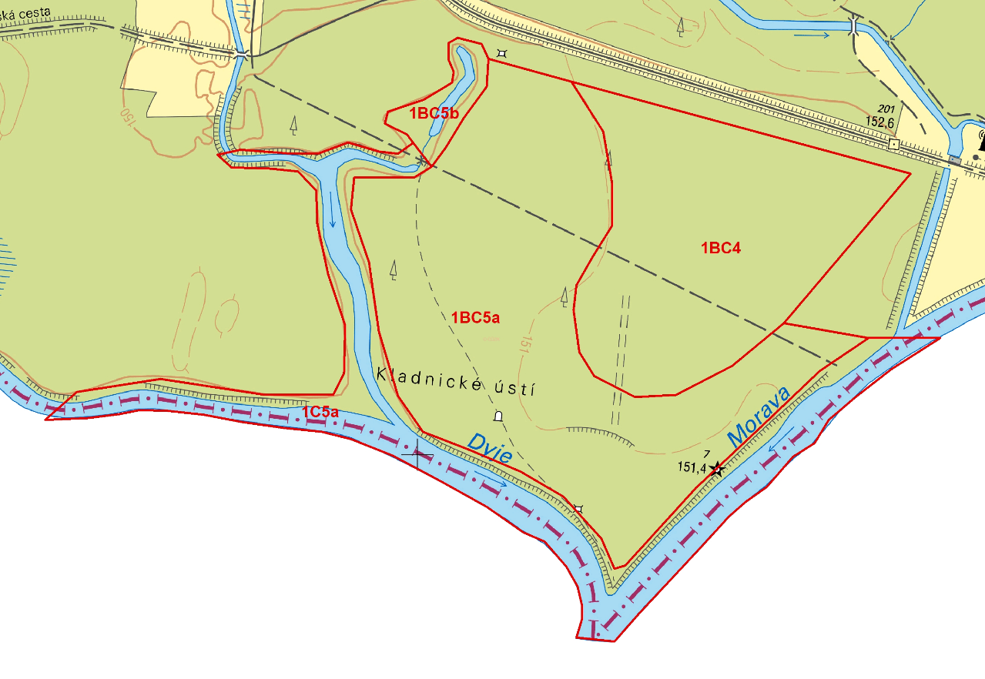
Hlavní zásady
Zásada správnosti klasifikace

Slide 13
Co se mapuje
Objekt dle účelu mapování
Zpravidla vegetační jednotka v určitém klasifikačním systému
Minimálně velikost minimálního areálu × měřítko mapy × tloušťka čáry

Slide 14
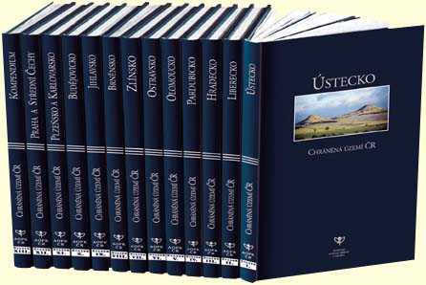
Rámcový postup prací
Přípravné práce
Charakteristiky bioregionů (informace o VS, TŘ, HŘ, hlavních aktuálních typech vegetace)
Charakteristiky biochor (první kód biochory = VS, v textové charakteristice výskyt hlavních STG a hlavních typů aktuální vegetace)
Edice „Chráněná území ČR“
Ústřední seznam ochrany přírody – AOPK ČR
(http://drusop.nature.cz/portal/)
Další literatura (lokální), internet (pozor na věrohodnost)
Letecké snímky (např. www.mapy.cz)
Mapování biotopů (http://aopkcr.maps.arcgis.com/apps/webappviewer/index.html?id=c38db59779714a78aec4c731152b0290)
Mapový server ÚHÚL (http://www.uhul.cz/mapy-a-data/katalog-mapovych-informaci)
…

Slide 15
Rámcový postup prací
Rekognoskace terénu
= průzkum, pochůzka terénem
Velmi důležitá fáze (šéfy obvykle velmi negativně vnímaná, ovšem nezbytná pro pochopení vazeb v krajině)

Slide 16
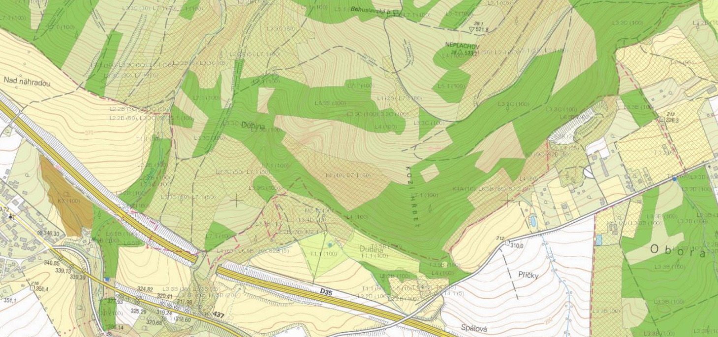
Rámcový postup prací
Příprava mapování
Návrh trasy (po vrstevnicích, projít významné vegetační typy dle cíle mapování)
Kvalitní mapový podklad (https://ags.cuzk.cz/geoprohlizec/)
Pomůcky (nabitá GPS apod.)

Slide 17
Rámcový postup prací
Vlastní mapování
Prochází se terén
Krajina se „pročesává“ místo od místa
Prochází se krajina tak, aby bylo vidět na tak vzdálené místo, na které uvidím, až se budu vracet – jen to zaručí, že nic „neminu, nezanedbám“
Klasifikují se společenstva
Vymezují se jejich hranice v terénu a průběh hranic se zakresluje do mapy

Slide 18
A co když mapovat nemůžu? (zadání studie v lednu, mapa nutná okamžitě, mapuje se obrovské území v krátkém časovém horizontu…)
Prů….
Průšvih

Slide 19
Základem tvorby vegetační mapy je poctivá terénní práce!

Slide 20
Základem tvorby vegetační mapy je opravdu poctivá terénní práce!

Slide 21
Základem tvorby vegetační mapy je opravdu poctivá terénní práce!
I když vám leckdo bude tvrdit něco jiného, bude vás dokonce i učit něco jiného a zejména v praxi budete dělat něco zcela jiného

Slide 22
Motto: Když už něco dělat principiálně špatně, tak to aspoň dělat pořádně

Slide 23
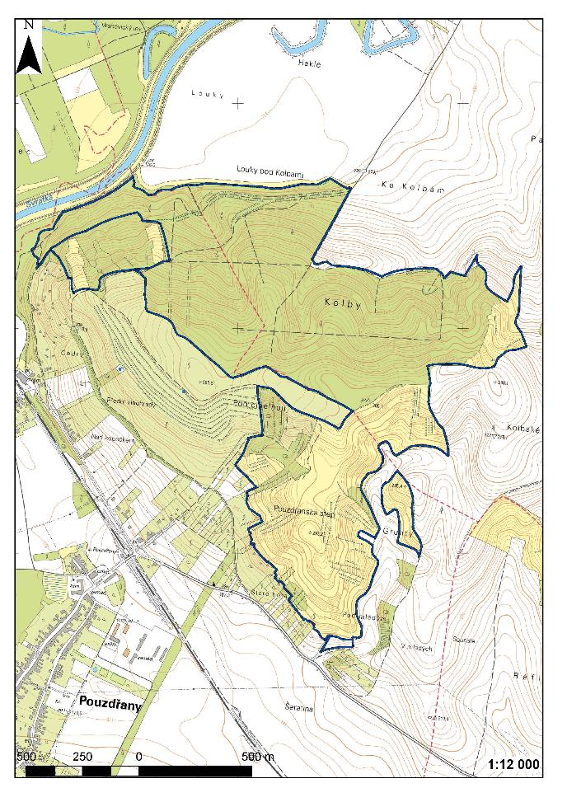
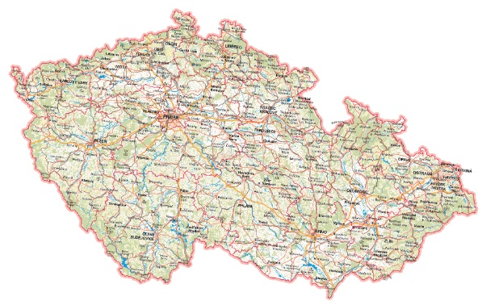
Konstrukce geobiocenologické mapy na příkladu NPP Pouzdřanská step-Kolby
Základní mapa dostupná zde:
https://ags.cuzk.cz/geoprohlizec/

Slide 24
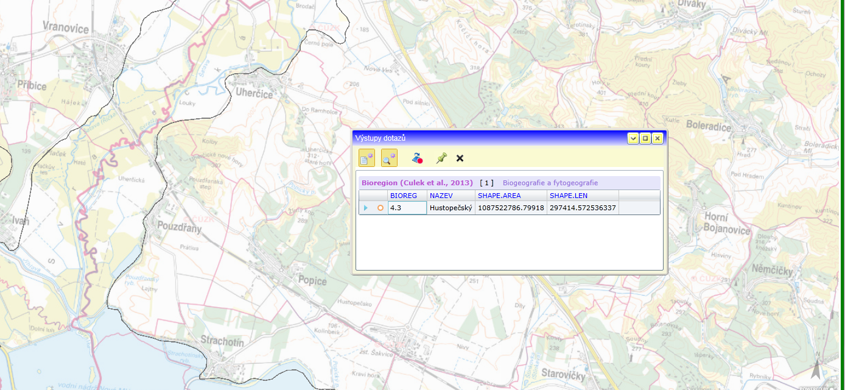
Základní charakteristiky
Bioregion (https://aopkcr.maps.arcgis.com/apps/webappviewer/index.html?id=ee190990a1be4ac685d5f7c69c637ae4)

Slide 25
Základní charakteristiky
Bioregion
(Culek, 1996):
(Culek a kol., 2013):
Vysvětlivky: Trofické řady: Cn = TŘ C mimo aluvia, Ca = TŘ C v aluviích; Hydrické řady: n = normální, z = zamokřená a mokrá řada mimo aluvia (sl. = slatiny, raš. = rašeliny), a = zamokřená a mokrá řada v aluviích, o = suchá a omezená hydrická řada

Slide 26
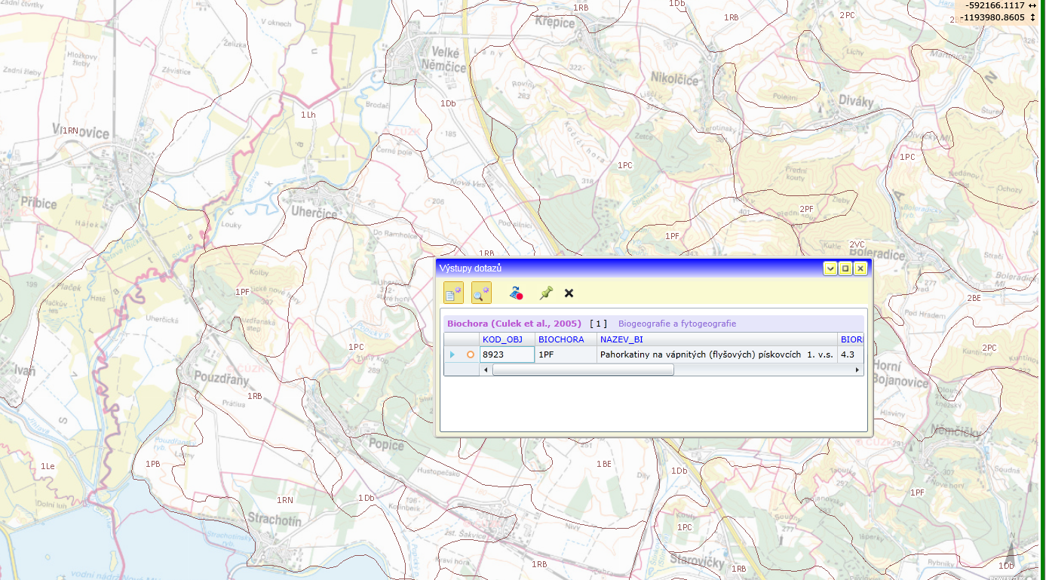
Základní charakteristiky
Biochora (https://aopkcr.maps.arcgis.com/apps/webappviewer/index.html?id=ee190990a1be4ac685d5f7c69c637ae4)

Slide 27
Základní charakteristiky
Biochora
D: *1BD1–2 (13), 1BD3 (43), *1BC3 (4), 2BD3x (34), 2BC3x (6).
Vysvětlivky: * = skupiny typů geobiocénů jsou reprezentativní pro regionální ÚSES, D = dominantní STG v biochoře, K = kontrastní STG v biochoře, v závorce rozloha STG v biochoře v %

Slide 28
Hranice území
Překreslit na průsvitku

Slide 29
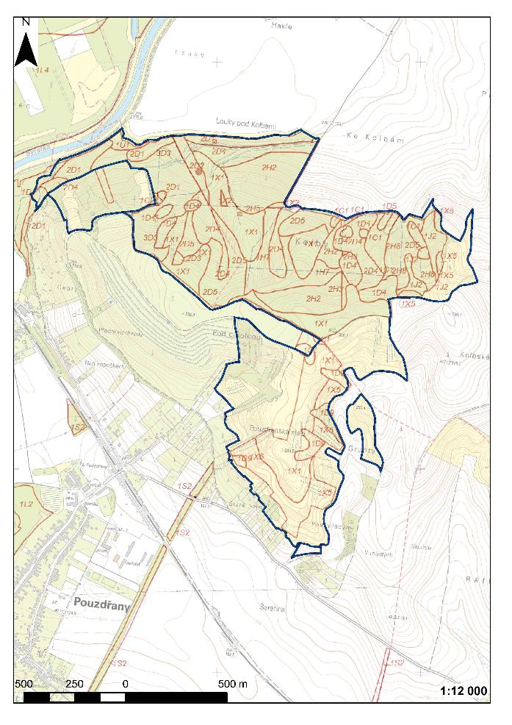
Hranice SLT
Překreslit hranice SLT z lesnicko-typologické mapy na průsvitku
(https://geoportal.uhul.cz/mapy/MapyOprl.html)

Slide 30
Převést SLT na STG
Převodní klíč:
MADĚRA, P., ZIMOVÁ, E. (eds.) (2004): Metodické postupy projektování ÚSES. Ústav lesnické botaniky, dendrologie a typologie LDF MZLU v Brně a Löw a spol, Brno. 277 s. (multimediální příručka)
DUJKA, P. (2018). Úprava převodního klíče souboru lesních typů (SLT) na skupiny typu geobiocénu (STG) v souvislosti s plánovanými legislativními změnami a jeho praktické využití při územním plánování. In: ÚSES – zelená páteř krajiny, s. 21-33.
Oboje k dispozici: http://user.mendelu.cz/xfriedl/Literatura,%20ebooky/

Slide 31
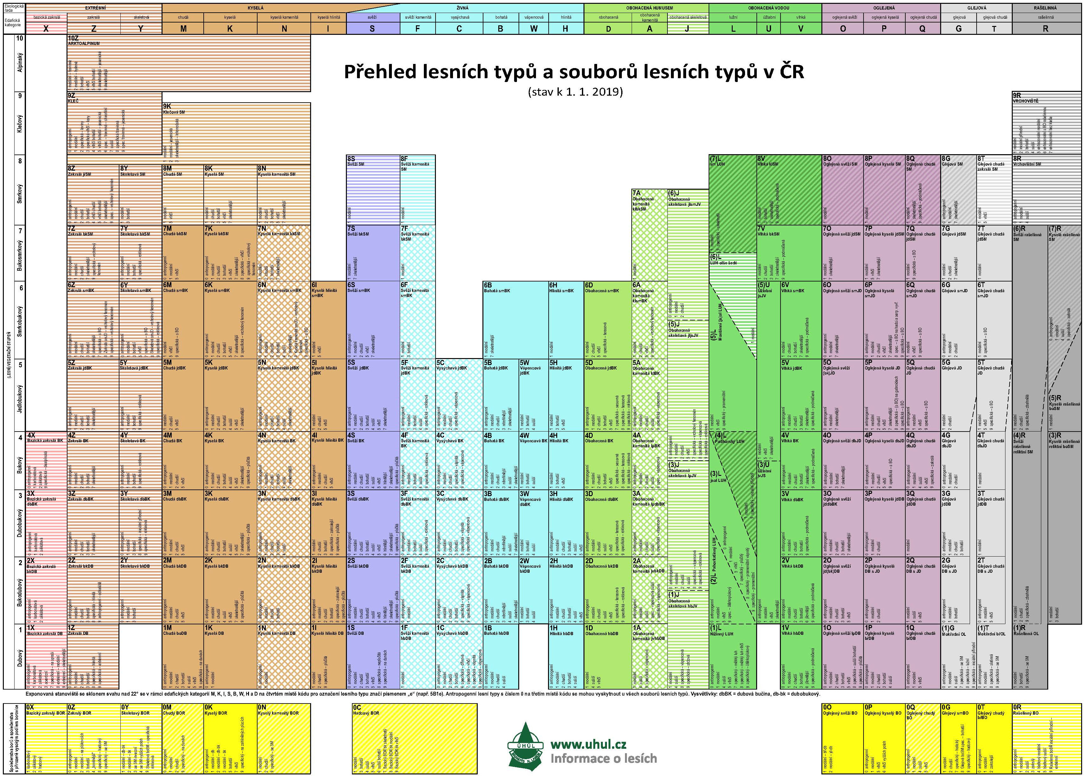
Převést SLT na STG
Lesnicko-typologická tabulka

Slide 32
Převést SLT na STG
Výsledek a zdůvodnění (použit převodní klíč MADĚRA, P., ZIMOVÁ, E. (eds.) (2004)):
1C = 1BD2 (TŘ koresponduje s charakteristikou biochory, HŘ 2 protože EK C = vysýchavá, suchá, citlivá – toto je v rozporu s publikovaným převodním klíčem)
1D = 1BC3
1H = 1BD3 (TŘ koresponduje s charakteristikou biochory)
1J = 2C3
1L = 1C5a (dle převodního klíče bych měl dát 1–2 BC,C 5a, VS dávám díky velmi nízké nadmořské výšce a kódu biochory)
1X = 1D2 (EK X = xerotermní, měl bych se tedy posunout do sušších HŘ)
2D = 2BC3
2H = 2BD3 (TŘ koresponduje s charakteristikou biochory)
3D = 3BC3

Slide 33
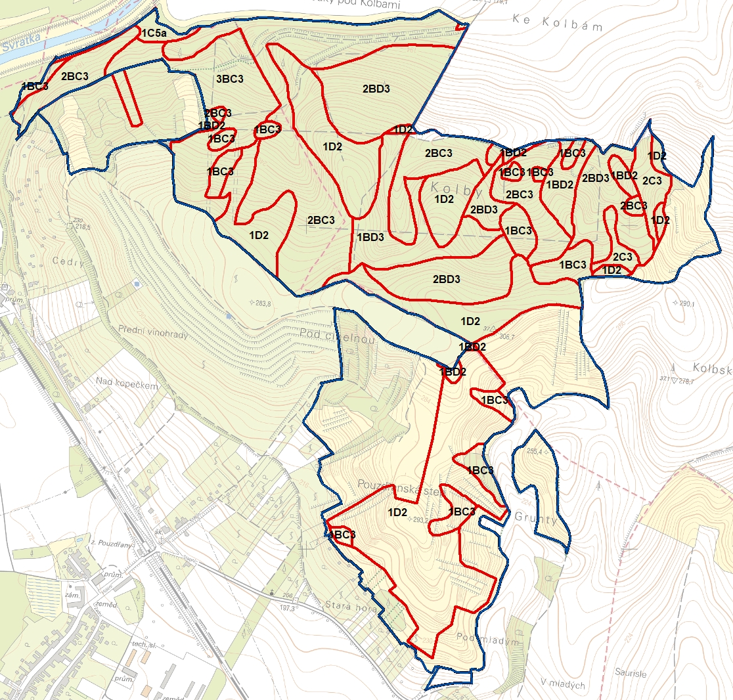

Slide 34
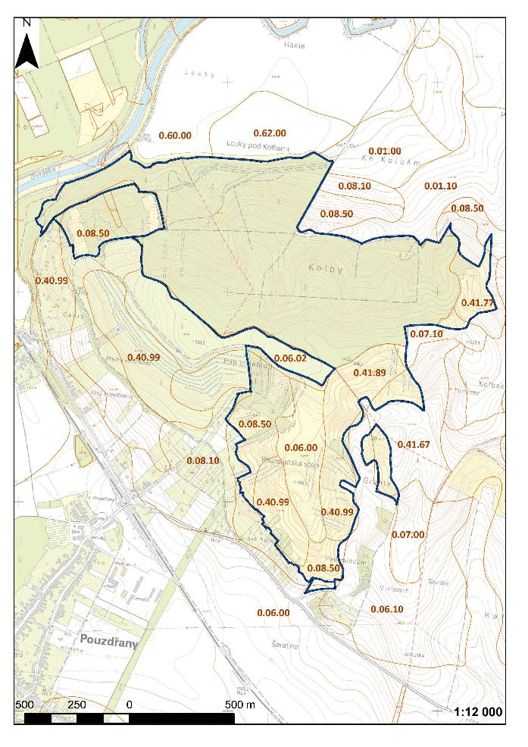
Hranice BPEJ
Překreslit hranice BPEJ na průsvitku
(https://bpej.vumop.cz/)

Slide 35
Převést BPEJ na STG
BPEJ = bonitovaná půdně ekologická jednotka
Označení kódu BPEJ | Pořadí číslice v kódu BPEJ |  | Rozsah hodnot
X.xx.xx | 1. | kód klimatického regionu | 0–9
x.XX.xx | 2. a 3. | kód hlavní půdní jednotky | 01–78
x.xx.Xx | 4. | sdružený kód sklonitosti a expozice (sudé číslo = jižní expozice, liché číslo = severní expozice) | 0–9
x.xx.xX | 5. | sdružený kód skeletovitosti a hloubky půdy (5, 6, 8, 9 – mělké půdy, možnost HŘ 2) | 0–9

Slide 36
Převést BPEJ na STG
Převodní klíč:
MADĚRA, P., ZIMOVÁ, E. (eds.) (2004): Metodické postupy projektování ÚSES. Ústav lesnické botaniky, dendrologie a typologie LDF MZLU v Brně a Löw a spol, Brno. 277 s. (multimediální příručka na cd, dostupná z: http://user.mendelu.cz/xfriedl/Literatura,%20ebooky/

Slide 37
Převést BPEJ na STG
Výsledek a zdůvodnění:
Většinou volím 1. VS díky kódu biochory, díky vazbě na lesnicko-typologickou mapu a díky první číslici v kódu BPEJ (0 = velmi teplé a suché oblasti)
0.06.00 = 1BD3 (HŘ 3 protože na mapě nikde není blízkost vody, v charakteristice biochory chybí zamokřená místa)
0.06.02 = 1BD3 (HŘ 3 protože na mapě nikde není blízkost vody, v charakteristice biochory chybí zamokřená místa)
0.06.10 = 1BD3 (HŘ 3 protože na mapě nikde není blízkost vody, v charakteristice biochory chybí zamokřená místa)
0.07.10 = 1BD3 (HŘ 3 protože na mapě nikde není blízkost vody, v charakteristice biochory chybí zamokřená místa)
0.08.10 = 1BD3 (TŘ BD odpovídá charakteristice biochory)
0.08.50 = 1BD3 (VS možno zvýšit díky číslici 5 na čtvrté pozici, takže na jižním svahu nechávám 1. VS, TŘ BD odpovídá charakteristice biochory)
0.08.50 = 2BD3 (VS možno zvýšit díky číslici 5 na čtvrté pozici, takže na severním svahu zvyšuji na 2. VS, TŘ BD odpovídá charakteristice biochory)
0.40.99 = 1BD2 (VS 1, protože se lokalita nachází většinou na slunných svazích, a to i přesto, že bych mohl VS zvýšit díky číslici 9 na čtvrté pozici, TŘ BD odpovídá charakteristice biochory, HŘ 2 díky číslici 9 na páté pozici – předpokládám, že strmé a slunné svahy budou spíše sušší)
0.40.99 = 2BD3 (VS 2, protože se lokalita nachází na stinném svahu, využívám tedy možnosti VS zvýšit díky číslici 9 na čtvrté pozici, TŘ BD odpovídá charakteristice biochory, HŘ 3 díky číslici 9 na čtvrté pozici, předpokládám, že stinné strmé svahy nebudou vysychat)
0.41.67 = 1BD3 (VS 1, protože se lokalita nachází většinou na slunných svazích, což potvrzuje číslice 6 na čtvrté pozici, TŘ BD odpovídá charakteristice biochory, volba HŘ 3 nelze racionálně zdůvodnit, klidně by mohla být i HŘ 2 (sklon není tak velký, abych předpokládal vysušování))
0.41.77 = 2BD3 (VS 2, protože se lokalita nachází na stinných svazích, což potvrzuje číslice 7 na čtvrté pozici, TŘ BD odpovídá charakteristice biochory, volba HŘ 3 zde dává smysl díky stinné expozici)
0.41.89 = 1BD2 (VS 1, protože se lokalita nachází většinou na slunných svazích, což potvrzuje číslice 8 na čtvrté pozici, TŘ BD odpovídá charakteristice biochory, HŘ 2 díky číslici 9 na páté pozici – předpokládám, že strmé a slunné svahy budou spíše sušší)

Slide 38
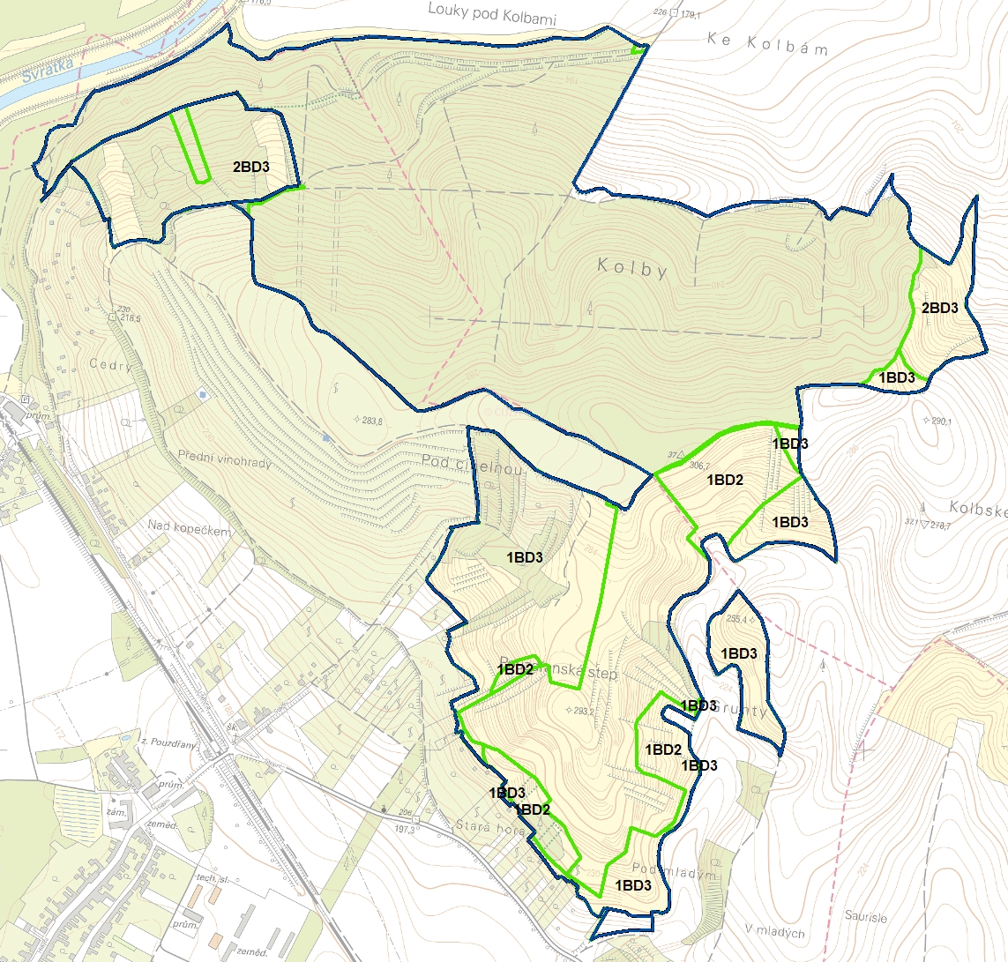

Slide 39
Alternativní postup odvození STG
Vegetační stupeň odvodím z kódu biochory, zpřesňuji ho interpolací z lesnicko-typologické mapy
Trofickou řadu odvodím z půdní mapy. Každé trofické řadě a meziřadě (viz skripta Geobiocenologie II, nebo prezentace „Vegetace a prostředí“ z přednášek (slide 41 a 42)) odpovídá spektrum půdních typů. Půdní typy lze zjistit z půdní mapy, ale také z BPEJ (2. a 3. pozice v kódu BPEJ = hlavní půdní jednotka))
Hydrickou řadu odvodím z půdní mapy. Každé hydrické řadě (viz skripta Geobiocenologie II, nebo prezentace „Vegetace a prostředí“ z přednášek (slide 41 a 42)) odpovídá spektrum půdních typů. Půdní typy lze zjistit z půdní mapy, ale také z BPEJ (2. a 3. pozice v kódu BPEJ = hlavní půdní jednotka)). Pomáhám si také vzdáleností k vodním tokům a nádržím, tvarem reliéfu, přítomností skal.

Slide 40
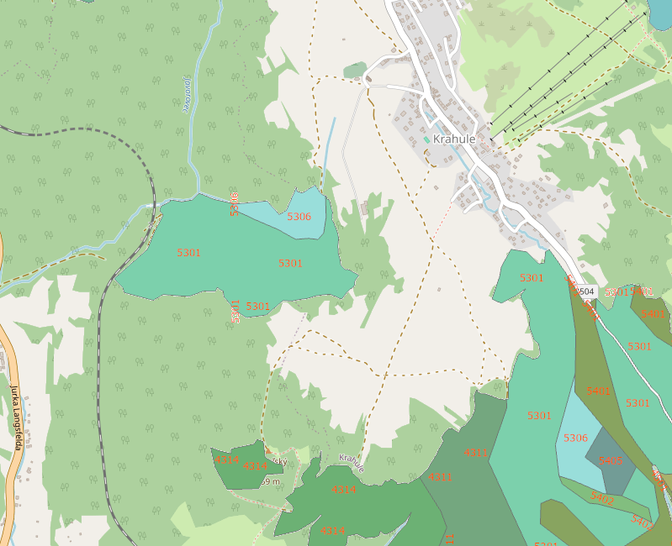
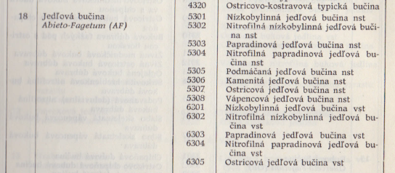
Konstrukce geobiocenologické mapy na Slovensku
Princip podobný, detaily odlišné (jiné podklady):
Viz návod na http://user.mendelu.cz/xfriedl/
Lesní půda: na Slovensku se v lesích používá systém, jež je blízký (odvozený) geobiocenologii a dá se proto snadněji převádět.
Hančinský, 1972
Buček, Lacina, 1999, 2007

Slide 41
Konstrukce geobiocenologické mapy na Slovensku
Princip podobný, detaily odlišné (jiné podklady):
3. Slovenské BPEJ jsou kódovány odlišně než české! Český převodní klíč proto nelze mechanicky použít! I pak ale lze převádět na základě znalosti vazby půdních jednotek (viz půdoznalství) a trofických řad (viz geobiocenologie):
Každé trofické řadě a meziřadě odpovídá spektrum půdních typů (viz skripta Geobiocenologie II, nebo prezentace „Vegetace a prostředí“ z přednášek (slide 41 a 42)). Půdní typy lze zjistit z BPEJ (3. a 4. pozice v kódu BPEJ = hlavní půdní jednotka, viz str. 30–35 v Příručce pro používání map BPEJ)).
Každé hydrické řadě odpovídá spektrum půdních typů (viz skripta Geobiocenologie II, nebo prezentace „Vegetace a prostředí“ z přednášek (slide 41 a 42)). Půdní typy lze zjistit z BPEJ (3. a 4. pozice v kódu BPEJ = hlavní půdní jednotka, viz str. 30–35 v Příručce pro používání map BPEJ)). Pomáhám si také vzdáleností k vodním tokům a nádržím, tvarem reliéfu, přítomností skal.

Slide 42
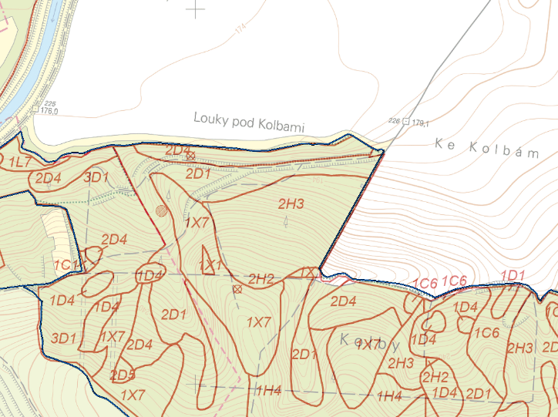
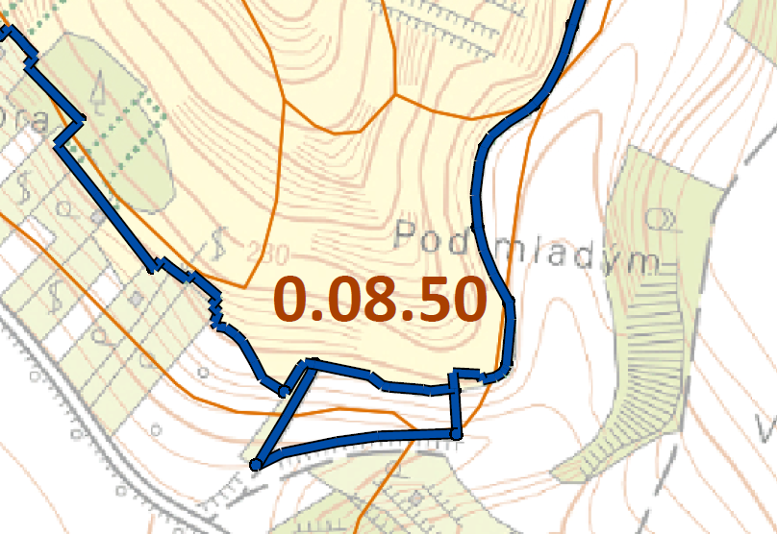
Některé potíže
Lesnicko-typologická mapa:
V severní části je jeden segment zařazen do dvou LT
SLT 1L se má v Panonii převádět na 1–2 BC,C 5a (5b) (tak jsem také učinil), ovšem realitě odpovídá (viz dále) 2 BC,C 4
Mapa BPEJ:
Obecně:
0.08.50 – dle 4 pozice svah se severní orientací, což nesedí s vrstevnicemi
Obě mapy se na některých místech nestýkají (nedokrývají).

Slide 43
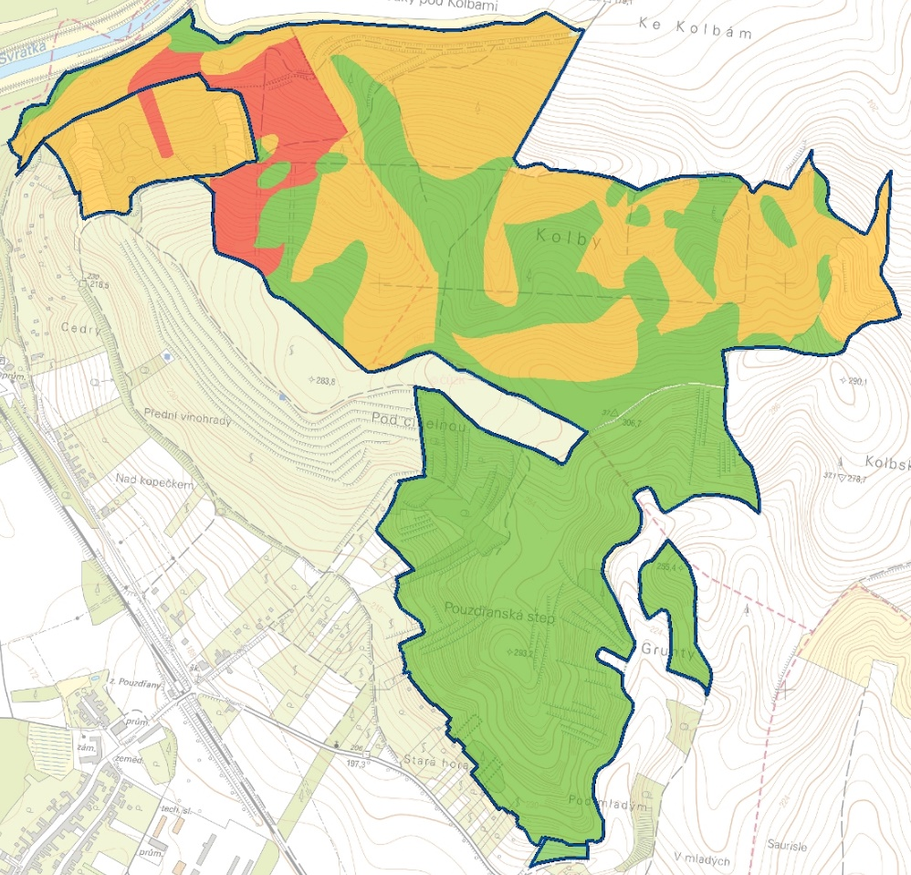
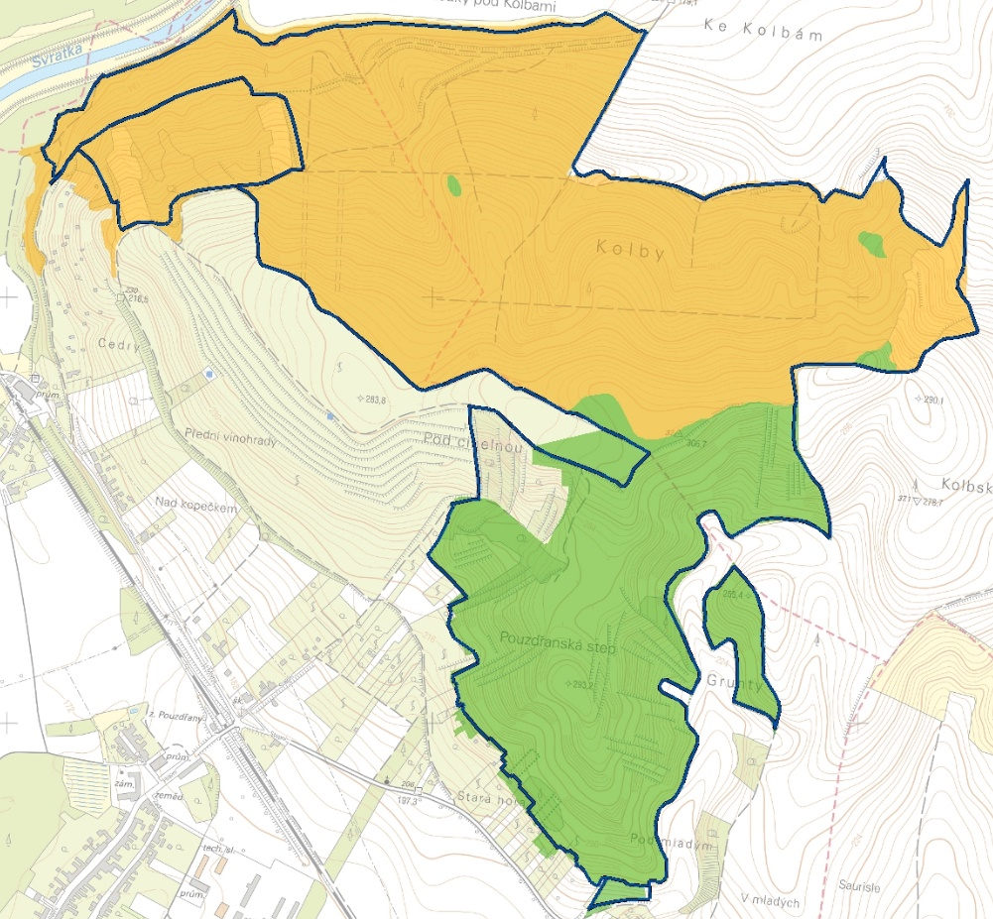
Vegetační stupně
Výsledek převodů
Friedl, Volařík, 2008

Slide 44
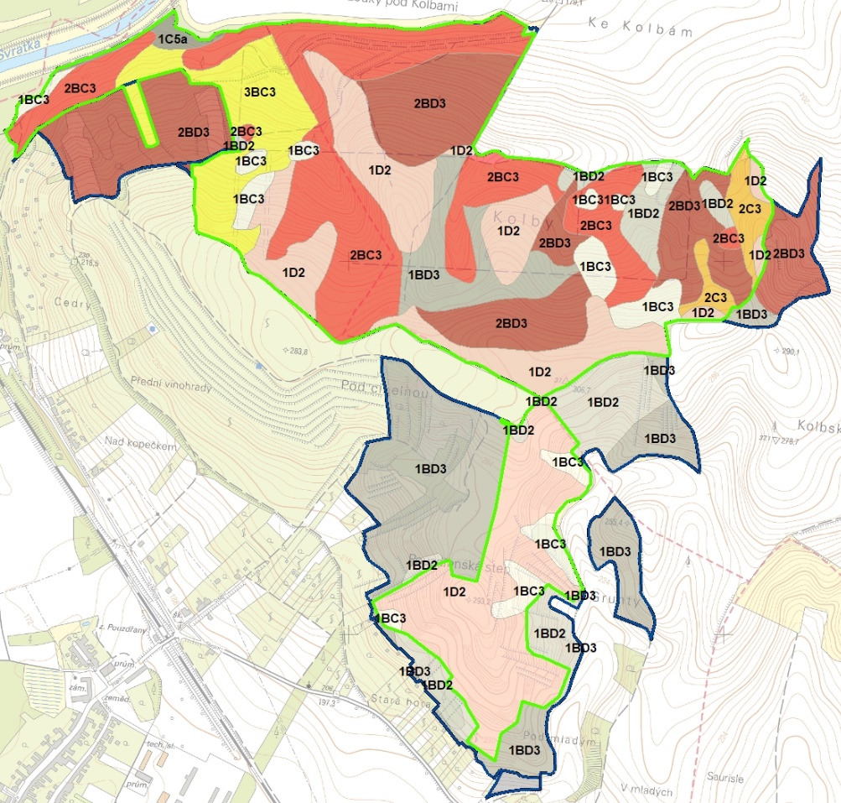
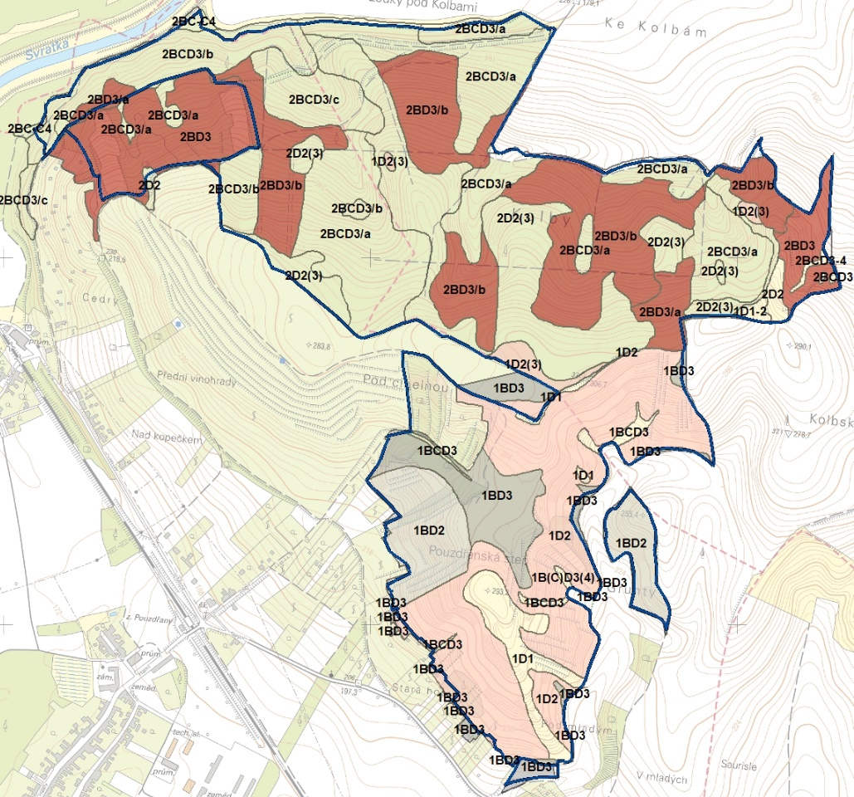
STG
Výsledek převodů
Friedl, Volařík, 2008

Slide 45
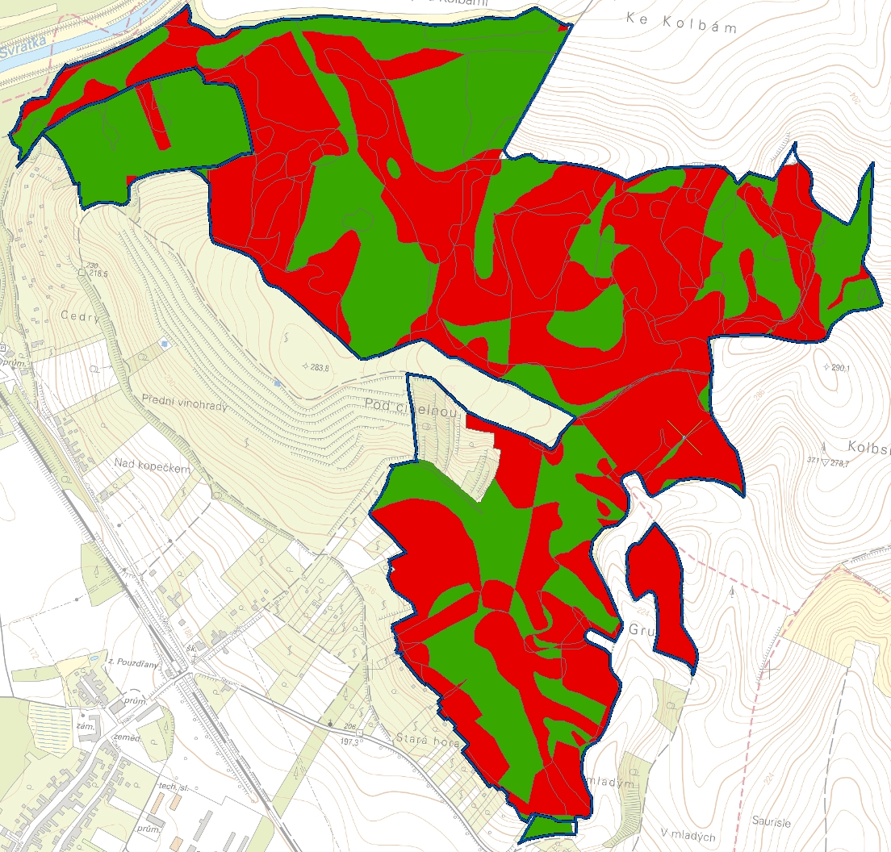
Rozdíly mezi převody a terénním mapováním

Slide 46
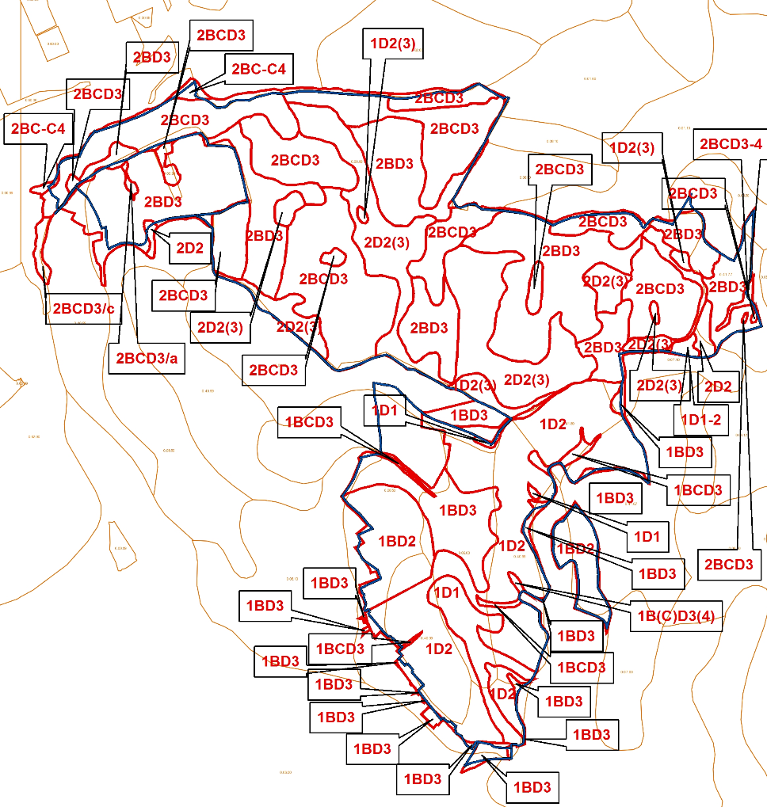
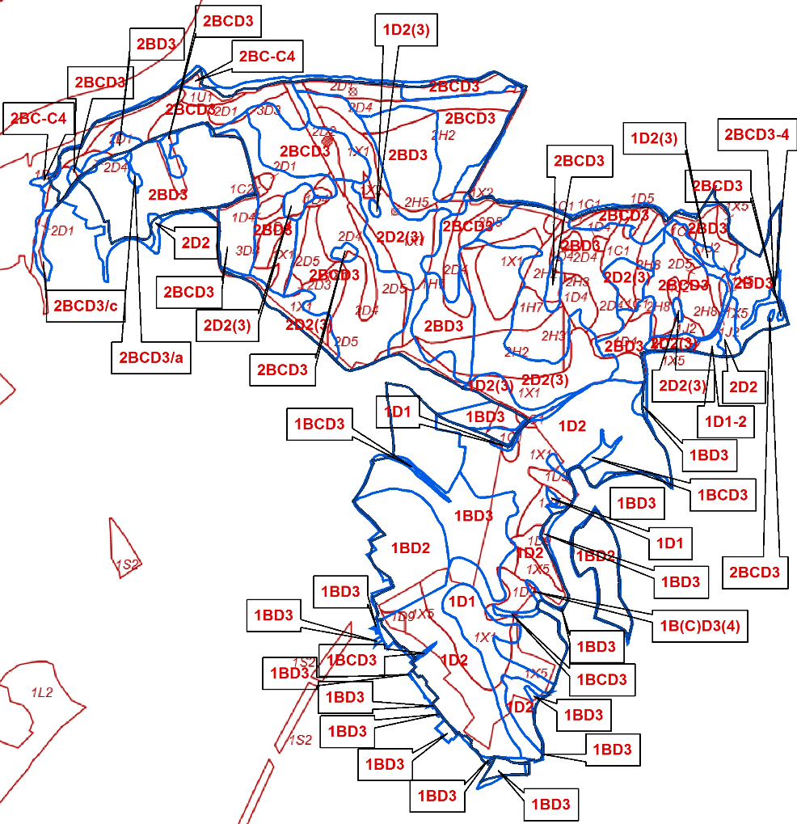
Rozdíly mezi převody a terénním mapováním

Slide 47
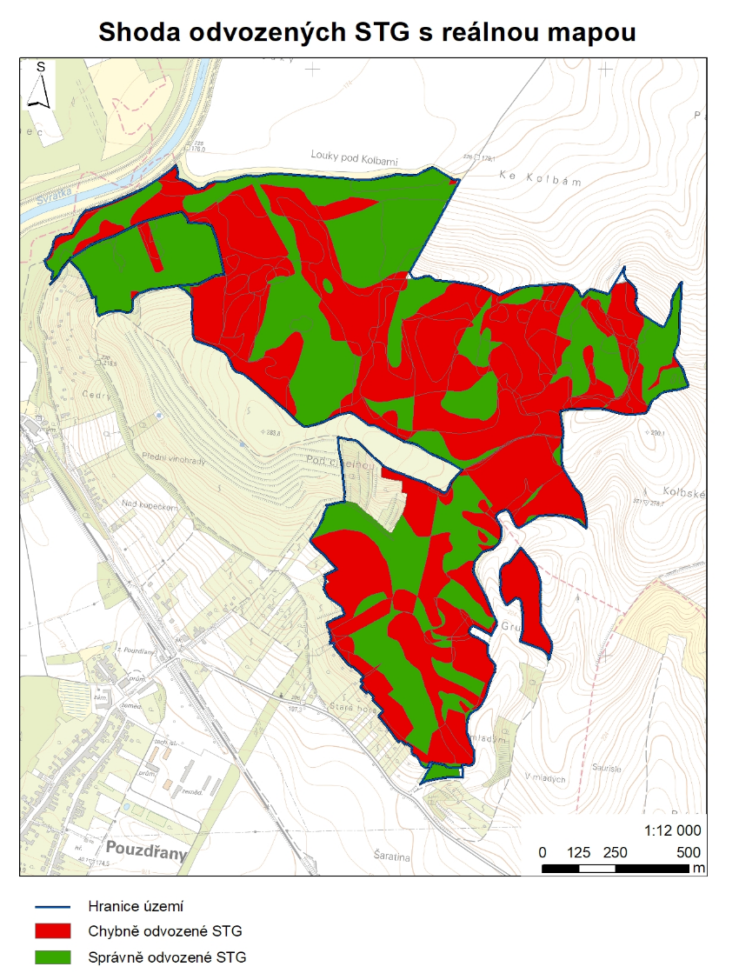
Příklad správně vypadajících map

Slide 48
Závěry
Opravdu usnadňují „převody“ práci?
Je „výsledek“ převodů věrohodný?
Není vhodnější pochopit principy geobiocenologie a odvozovat jednotky na základě znalostí vztahu klimatu, půd, reliéfu apod. s vegetací?
Mapování dává reálné, logické a správné výsledky (ale je náročné)
„Převody“ lze s výhodou použít jako podklad pro verifikaci v terénu

